Slide 1
Σχέδιο εργασίας & φάκελος αξιολόγησης

Slide 2
Χαρακτηριστικά ενός σχεδίου εργασίας (project)
Σχέδιο εργασίας: διερεύνηση ενός θέματος που αναδύεται από τα ίδια τα παιδιά, τα οποία στο πλαίσιο συζητήσεων που αναπτύσσονται με την υποστήριξη του/της εκπαιδευτικού καθορίζουν την εξέλιξή του.
Ο σχεδιασμός εστιάζει στον εντοπισμό και στη διατήρηση του ενδιαφέροντος των παιδιών

Slide 3
Προγραμματισμός

Slide 4
Παραδείγματα σχεδίων εργασίας
Το νερό
Ο κύκλος του ψωμιού
Η γη το διάστημα και οι πλανήτες
Τα φυτά
Η συνοικία μας
Οι άνθρωποι που μένουν κοντά ενώ πριν έμεναν μακριά
Εμείς ή το ανθρώπινο σώμα (ο εαυτός μας)

Slide 5
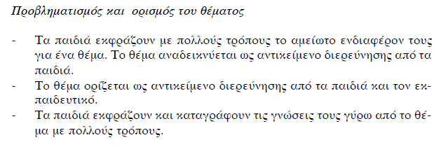
Φάσεις σχεδίου εργασίας

Slide 7
Παράδειγμα

Slide 8
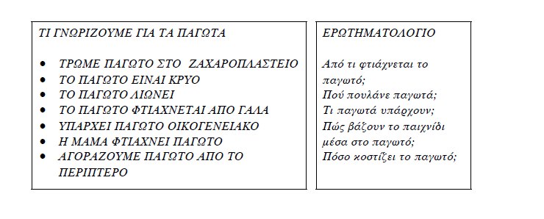
Ιδέες & ερωτήματα

Slide 9
Προσχέδιο εργασίας

Slide 12
Γ Φάση

Slide 13
Ρόλος εκπαιδευτικού

Slide 14
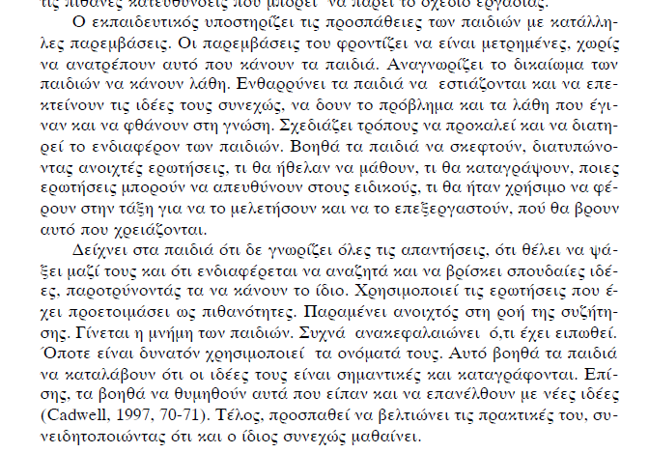

Slide 15
Αξιολόγηση σχεδίου εργασίας
Ομαδική εργασία:………………………………
Μέλη της ομάδας…………………………………
Υποομάδες……………………………………………
1. Πώς πάρθηκε η απόφαση για την επιλογή του θέματος………………………………………………..
2. Πώς αλληλοβοηθήθηκαν τα νήπια για την επίτευξη του κοινού στόχου
3. Σε ποιες περιπτώσεις μεσολάβησε ο εκπαιδευτικός και για ποιο λόγο;
4. Πέτυχε η ομάδα τους στόχους της;

